Slide 1
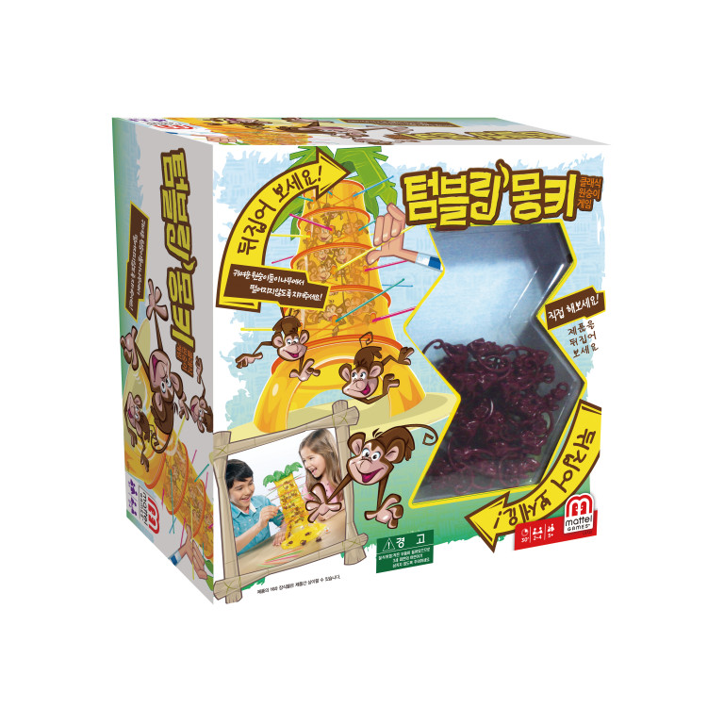

Slide 2
게임 소개
게임 준비
게임 방법
추천 게임

Slide 3
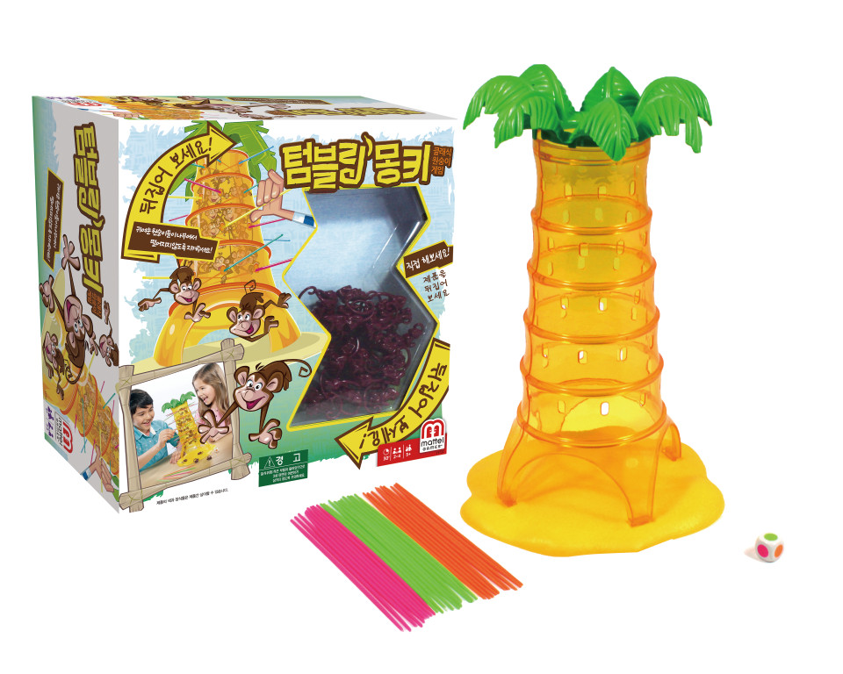
1
게임 소개
1. 색깔 막대를 뽑아 원숭이 벌점을 피하는 게임
2. 주사위를 굴려 나온 색의 막대를 뽑을 때
원숭이가 떨어지지 않도록 집중!
3. 색깔 막대를 고를 때의 무게중심 판단력,
뽑을 때의 신체 조절을 통한 협응력을 발달

Slide 4
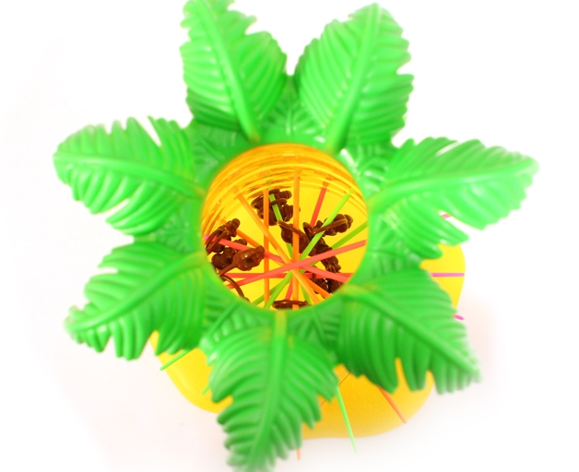
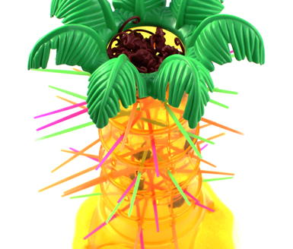
2
게임 준비
야자 나무에 3가지 색깔의
막대를 무작위로 꽂고,
원숭이들을 꼭대기에
쏟아 넣으면 준비 끝!

Slide 5
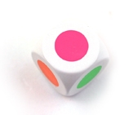
3
게임 방법
첫번째 플레이어부터
시계방향(왼쪽)으로
자기 차례가 되면
주사위를 굴립니다.

Slide 6
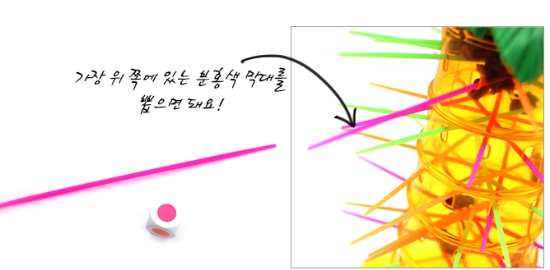
3
게임 방법
주사위를 굴려서
나온 색과 같은 색의
막대를 가장 높은 곳에서부터 하나 뽑습니다.

Slide 7
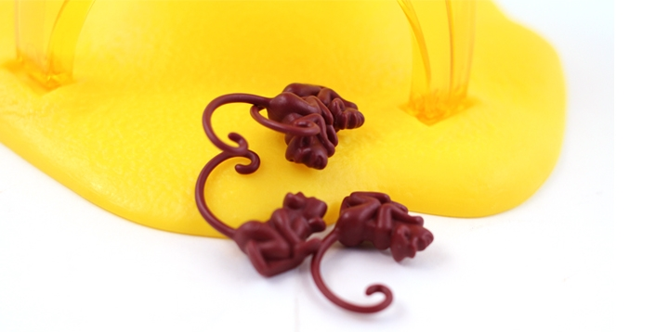
3
게임 방법
막대를 뽑다가 떨어뜨린
원숭이는 모두 가져가고
벌점이 됩니다.

Slide 8
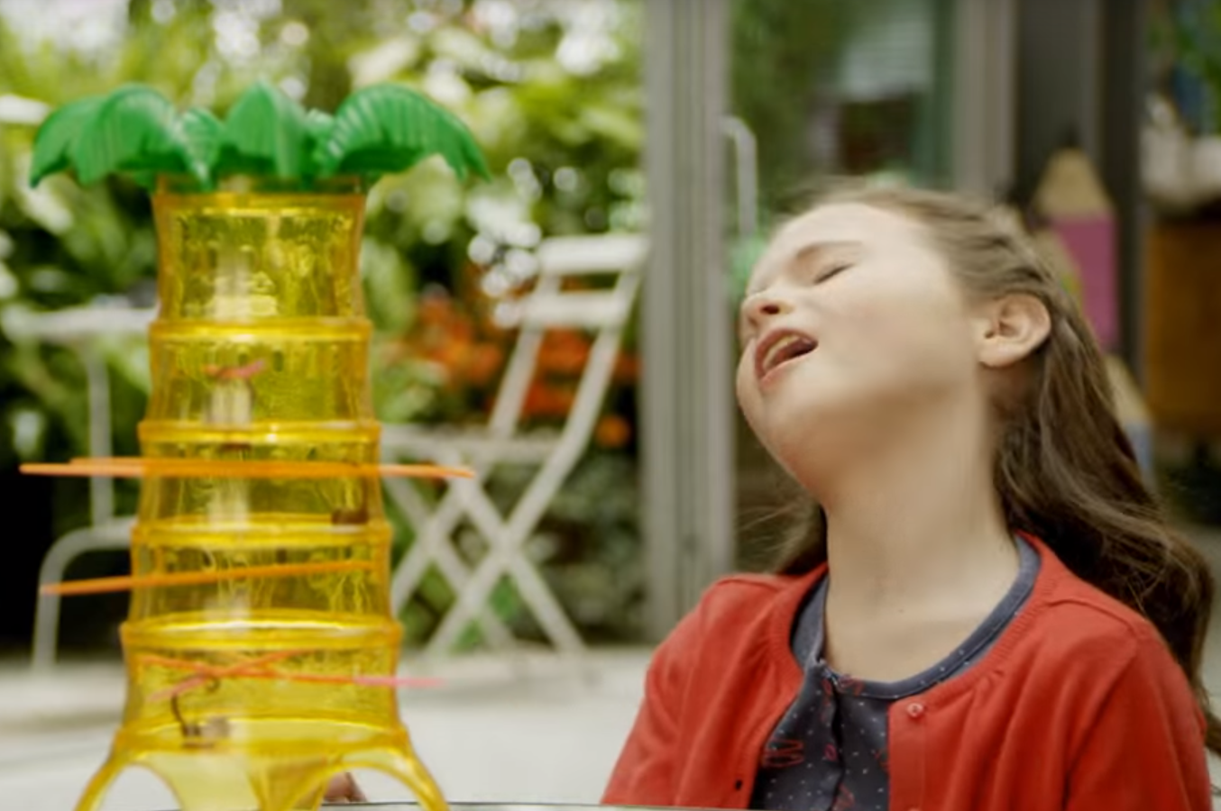
게임 방법
주사위 색깔에 해당하는
막대가 없다면
차례가 다음 사람으로
넘어간다.

Slide 9
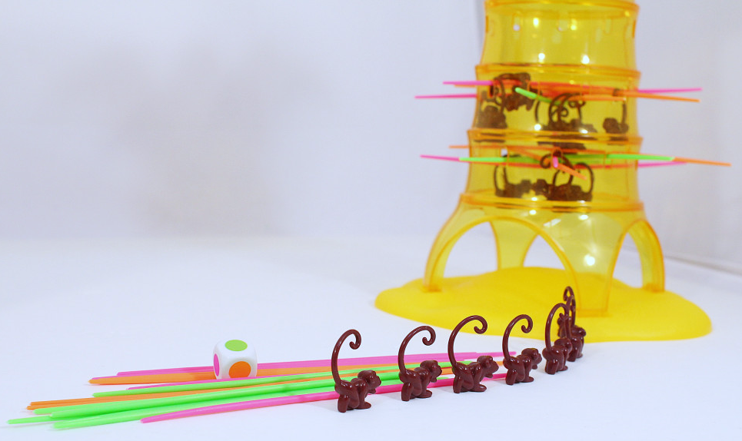
3
게임 종료
막대를 모두 뽑아
원숭이가 다 떨어졌을 때,
원숭이를 가장 적게 가져간
사람이 승리합니다.

Slide 10
3
게임 요약
게임 준비 : 야자 나무, 색 막대, 원숭이
1) 주사위 굴리기
2) 같은 색 막대 뽑기
게임 종료 : 원숭이 숫자 = 벌점

Slide 12
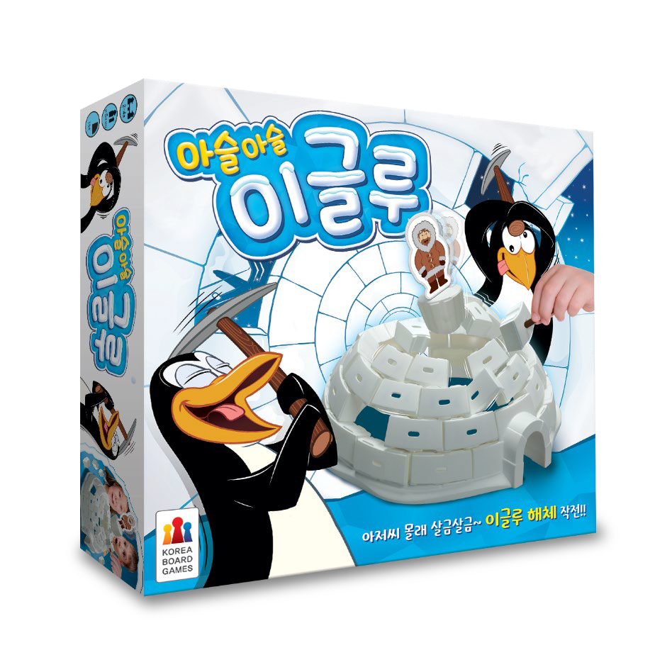
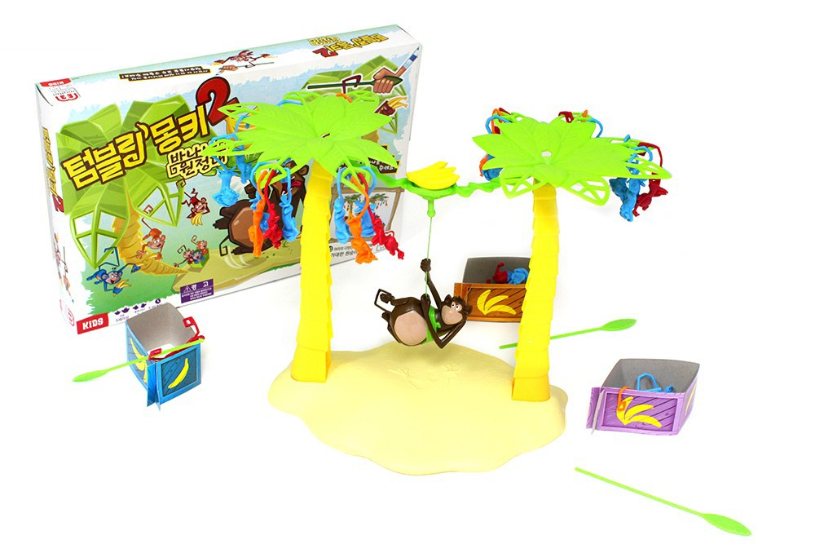
4
추천 게임 – 비슷한 룰의 다른 게임
원숭이 구출 대작전
얼음집 해체 대작전
원숭이 대장이 올라가기 전
최대한 많은 원숭이를 구출하는 게임
손 끝을 집중해 이글루 조각을 빼내는 신체 협응력 게임

